Slide 1



Priorytet: ŚRODOWISKO
Lublin, 21 maja 2025 r.

Slide 2
?
Dlaczego priorytetem jest ŚRODOWISKO

Slide 3
ŚRODOWISKO | SOOŚ
Prognoza oddziaływania na środowisko Programu PL-UA 2021-2027:
„…pod względem walorów przyrodniczych i krajobrazowych obszar Programu należy do najcenniejszych regionów w krajach uczestniczących w Programie, z dużym udziałem obszarów Natura 2000 i Emerald, parkami narodowymi i krajobrazowymi oraz rezerwatami biosfery.”

Slide 4
ŚRODOWISKO | SOOŚ
Prognoza oddziaływania na środowisko Programu PL-UA 2021-2027:
„Jakość środowiska naturalnego obszaru transgranicznego jest kluczowym aspektem wysokiej jakości życia mieszkańców, decydując także o jego atrakcyjności turystycznej.”

Slide 5
ŚRODOWISKO | SOOŚ
Prognoza oddziaływania na środowisko Programu PL-UA 2021-2027:
Na obszarze Programu:
„…występują poważne problemy środowiska jak: utrata, fragmentacja i zmiany siedlisk, degradacja walorów krajobrazowych, nasilające się wpływy zjawisk pogodowych związanych ze zmianami klimatu, problemy związane z gospodarką odpadami (…), zanieczyszczenie wód powierzchniowych i zagrożenia dla wód podziemnych, problemy gospodarki wodnej (…).”

Slide 6
ŚRODOWISKO | 2 edycje Programu
32.3 mln €
Ochrona środowiska ujęta w dwóch celach tematycznych: DZIEDZICTWO i BEZPIECZEŃSTWO 32 projekty 95 partnerów 2 DPI – 9.7 mln €
12 regularnych – 21.6 mln €
18 mikroprojektów – 1.0 mln €
99.5 mln €
Odrębny Priorytet: ŚRODOWISKO 46 projektów (+ FMP) 131 partnerów (+ FMP) 2 DPI – 12.5 mln €
44 regularne – 80.4 mln €
FMP – 5.1 mln €

Slide 7
ŚRODOWISKO | Projekty 2014-2020
Rezultaty
11 nowych/przebudowanych remiz strażackich/ośrodków szkolenia ratowniczego
46 zakupionych pojazdów ratowniczych
7 wybudowanych/zmodernizowanych oczyszczalni ścieków
130 km wybudowanych/zmodernizowanych sieci kanalizacyjnych
5 rzek oraz 2 jeziora objęte działaniami ochronnymi
847 gospodarstw podłączonych do nowych/ulepszonych systemów kanalizacyjnych
34 kampanie promocyjne dot. dziedzictwa naturalnego i transportu niskoemisyjnego
8 stworzonych polityk/systemów monitorowania/reagowania na sytuacje kryzysowe
>2 000 szt. nowego sprzętu dla służb bezpieczeństwa/ratownictwa
>10 000 uczestników wydarzeń dot. bespieczeństwa i sytuacji kryzysowych

Slide 8
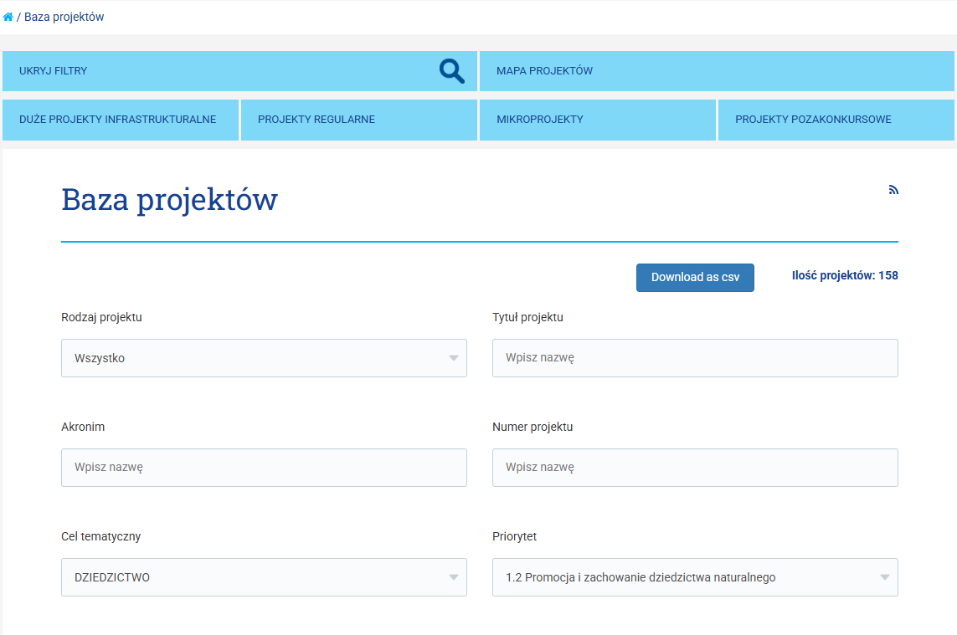
ŚRODOWISKO | Projekty 2014-2020
BAZA PROJEKTÓW
www.pbu2020.eu
→ Projekty

Slide 9
ŚRODOWISKO | 2 edycje programu: tematyka projektów
Poprawa i utrzymanie dobrej jakości wód powierzchniowych i podziemnych
Poprawa systemu odprowadzania i oczyszczania ścieków, kanalizacje sanitarne
Ochrona środowiska naturalnego rzek przygranicznych
Efektywność jednostek pożarowo-ratowniczych
Ochrona dziedzictwa naturalnego przed pożarami oraz konsekwencjami katastrof
Renowacja parków przyrodniczych, ochrona flory i fauny
TEMATY PBU 2014-2020 + DODATKOWO:
Monitorowanie zanieczyszczeń przemysłowych wody surowej i pitnej
Modernizacja i budowa sieci wodociągowych
Odporność na zmiany klimatu w miastach, zielona infrastruktura
Monitorowanie i eliminacja pożarów lasów
Ochrona różnorodności biologicznej o znaczeniu międzynarodowym
Sprzęt i infrastruktura do zarządzania odpadami
Badania i rozwój, laboratoria, ośrodki edukacyjne, analiza ekosystemu

Slide 10
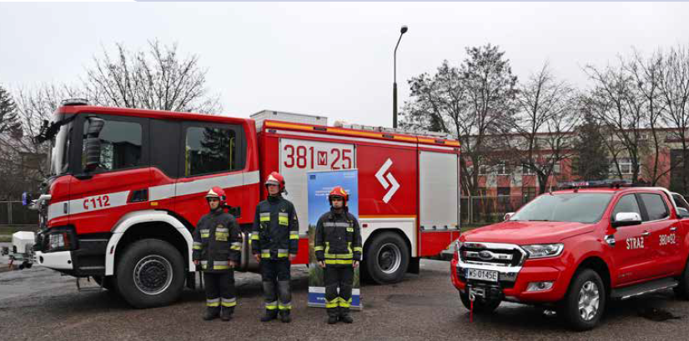
RESPONSE
ŚRODOWISKO | 2 edycje programu: partnerstwo
LP | Miasto Siedlce (PL)
PP | Komenda PSP w Siedlcach (PL)
PP | Państwowa Służba Ratunkowa w Obwodzie Wołyńskim (UA)
Wspólne działania w podregionie siedlecko-ostrołęckim i obwodzie wołyńskim
Coordination
+ Gmina Korczew
+ Gmina Zbuczyn
1 838 209 EUR
2 134 156 EUR
Tworzenie ośrodków treningowych w PL i UA
Odnowiona baza przygotowania sprzętu
Wspólne zawody sportowe i strażackie
Treningi dla strażaków w PL i UA
Nowe wozy strażackie dla PL i UA
Nowy centralny system alarmowy
Nowy specjalistyczny sprzęt ratowniczy
Treningi dla strażaków w PL i UA
Nowe wozy strażackie, cysterna, aparatura reagowania i pojazdy transportowe dla PL i UA

Slide 11






ŚRODOWISKO | PL-UA 2021-2027
4 cele szczegółowe:
1.1. ODPORNOŚĆ NA ZMIANY KLIMATU I KLĘSKI ŻYWIOŁOWE
1.2. ZRÓWNOWAŻONA GOSPODARKA WODNA
1.3. OCHRONA PRZYRODY I BIORÓŻNORODNOŚĆ
1.4. GOSPODARKA O OBIEGU ZAMKNIĘTYM
1 z 6 priorytetów

Slide 12
ŚRODOWISKO | Projekty 2021-2027
Odporność społeczności miejskich i wiejskich na zmiany klimatu
Modernizacja i doposażenie jednostek ratowniczych
Monitoring zagrożeń mikrobiologicznych i chemicznych w wodach
AquaGuard
WaterWatch
Cel 1.1.
Odporność na zmiany klimatu i klęski żyw.
UP2FireSafety
WaterGardens
FireFighters
HydroGuard
ClimSafe
RESPONSE
ClimaResilent
SafetySolutions
FirePrev
SAFETY
Fire&Waterproof
C-bFireProtection
FABRICS
ClimResc
FireProtection
Notes:
Modernizacja i doposażenie jednostek ratowniczych:
ClimSafe
RESPONSE
C-bFireProtection
SafetySolutions
Fire&Waterproof
ClimaResilent
FABRICS
ClimResc
FirePrev
Odporność społeczności miejskich i wiejskich na zmiany klimatu:
UP2FireSafety
WaterGardens
FireFighters
HydroGuard
Monitoring zagrożeń mikrobiologicznych i chemicznych w wodach:
AquaGuard
WaterWatch

Slide 13
ŚRODOWISKO | Projekty 2021-2027
Rozwój i modernizacja infrastruktury ściekowej
Zrównoważona gospodarka wodna i dostęp do czystej wody
Strategiczne i środowiskowe planowanie gospodarki
CleanWater
GoodWater
PACT
Cel 1.2. Zrównoważona gospodarka wodna
WATER
IFSynergy
AquaForce
WaterWise
EcoReserve
SewageLink
EcoSolutions
CleanBugRiver
WaterProtect
Interreg4Water
Water4Life
EcoLinks
RiverCare
CleanUP
SafeSewerage
Notes:
Zrównoważona gospodarka wodna i dostęp do czystej wody:
CleanWater
PACT
GoodWater
Strategiczne i środowiskowe planowanie gospodarki wodnej:
WATER
IFSynergy
AquaForce
WaterWise
Rozwój i modernizacja infrastruktury ściekowej:
EcoReserve
SewageLink
EcoSolutions
CleanUP
Water4Life
EcoLinks
RiverCare
CleanBugRiver
WaterProtect
Interreg4Water
SafeSewerage

Slide 14
ŚRODOWISKO | Projekty 2021-2027
Ochrona flory / fauny / obszarów parków naturalnych
Rozwój zielonej infrastruktury miejskiej
Badania i rozwój inicjatyw edukacyjnych na rzecz bioróżnorodności
CleanBug
CitiesOfGreen
CBBC
ZeroHeracleum
Cel 1.3.
Ochrona przyrody i
bioróżno-
rodność
ParksMatter
BioGreen
GreenAction
WildInCity
EcoParks
Youth4EcoEdu
BIODIVERSITY
Notes:
Ochrona flory / fauny / obszarów parków naturalnych:
CleanBug
CitiesOfGreen
CBBC
ZeroHeracleum
Rozwój zielonej infrastruktury miejskiej:
ParksMatter
BioGreen
GreenAction
WildInCity
Badania i rozwój inicjatyw edukacyjnych na rzecz bioróżnorodności:
EcoParks
Youth4EcoEdu
BIODIVERSITY

Slide 15
ŚRODOWISKO | Projekty 2021-2027
PLANOWANE Rezultaty
112 doposażonych jednostek / służb ratowniczych
53 zakupione pojazdy ratownicze
12 nowych / zmodernizowanych oczyszczalni ścieków oraz stacji uzdatniania wody
> 13 000 uczestników wspólnych działań transgranicznych dot. środowiska
132 km nowych lub zmodernizowanych sieci wodociągowych / kanalizacyjnych
14 parków/rezerwatów przyrodniczych objętych działaniami ochronnymi
217 000 ha objętych środkami ochrony i odtworzenia (w tym >160 000 ha Natura 2000)
> 685 000 użytkowników udoskonalonych systemów zaopatrzenia w wodę i kanalizacji
32 kampanie informacyjno-edukacyjnych kształtujących świadomość ekologiczną
36 wspólnie opracowanych rozwiązań
Notes:
Nadwieprzański Landscape Park
Podzamcze Park
Świnka River valley
National Reserve "Castles of Ternopil" 8ha
Nobel National Natural Park 25.3ha
Narew National Park 7 350ha
Magurski National Park
Uzhanskyi National Natural Park
Zakaznyk Verkhobuzkyi Nature Reserve
Tadani Nature Reserve
Fedorivka Landscape Reserve
PLH140011 Bug River Refuge,
PLB140001 Lower Bug Valley,
PLH060032 Bug Valley of Polesie,
PLB060003 Middle Bug Valley

Slide 16
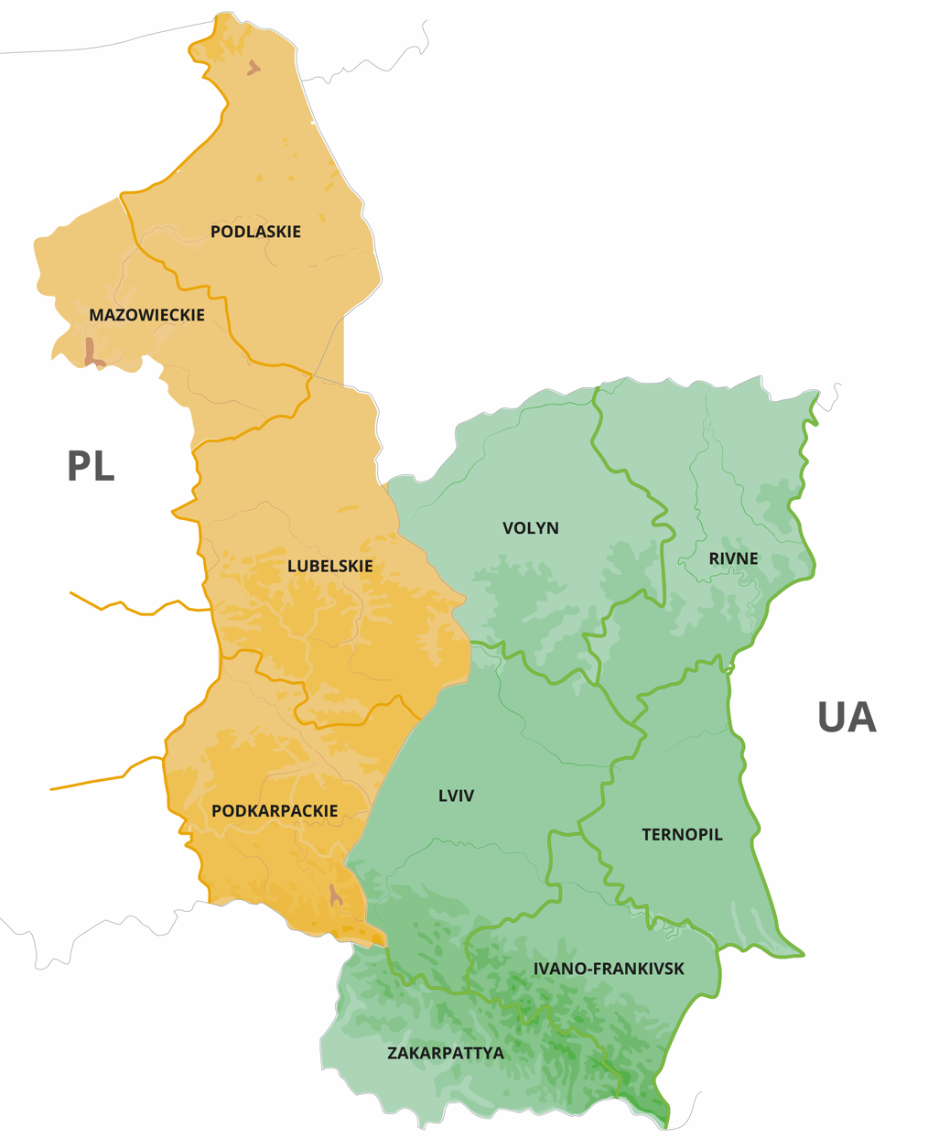

ŚRODOWISKO | Projekty 2021-2027
Obszary chronione objęte działaniami w projektach:
Nadwieprzański Park Krajobrazowy
Dolina rzeki Świnka
Narwiański Park Narodowy
Magurski Park Narodowy
Rezerwat Narodowy „Zamki Tarnopola”
Narodowy Park Przyrodniczy Nobel
Użański Narodowy Park Przyrodniczy
Rezerwat Przyrody Zakaznyk Werchobużski
Rezerwat Przyrody Tadani
Rezerwat Krajobrazowy Fedorivka
Obszary Natura 2000 Doliny rzeki Bug (4)
Notes:
Nadwieprzański Landscape Park
Świnka River valley
National Reserve "Castles of Ternopil" 8ha
Nobel National Natural Park
Narew National Park
Magurski National Park
Uzhanskyi National Natural Park
Zakaznyk Verkhobuzkyi Nature Reserve
Tadani Nature Reserve
Fedorivka Landscape Reserve
PLH140011 Bug River Refuge,
PLB140001 Lower Bug Valley,
PLH060032 Bug Valley of Polesie,
PLB060003 Middle Bug Valley

Slide 17

ŚRODOWISKO | Duże Projekty Infrastrukturalne
WATER
Zrównoważone zarządzanie wodą: sposób na ożywienie zachodniej Ukrainy i wschodniej Polski
Kanalizacja: 17,7 km nowej
7,5 km przebudowanej
Sieci wodociągowe: 6 km nowych
4,5 km zmodernizowanych
UP2FireSafety
Bezpieczeństwo ekologiczne - Utworzenie ukraińsko-polskiej sieci zarządzania pożarami lasów w regionie karpackim
Utworzenie wspólnego Systemu Informacji Geograficznej
14 nowych pojazdów specjalnych (w tym 8 wozów strażackich)
Modernizacja istniejącej infrastruktury i wyposażenia dla 5 jednostek ratowniczych
500 uczestników treningów specjalnych
Notes:
WATER
Do wybudowania:
8 km kanalizacji we wsi Pulmo (UA);
5,86 km kanalizacji w Tarnopolu (UA);
3,832 km kanalizacji w Lipinie Nowej i Zawodzie (PL)
1,291 km kanalizacji grawitacyjnej w Lipinie Nowej i Zawodzie (PL))
Do przebudowy:
4 km kanalizacji w Szacku (UA);
3,476 km kanalizacji w mieście Swalawa (UA);
Sieci wodociągowej
Do przebudowy:
4,476 km w Swaliawie UA
Do wybudowania:
6 km w Pulmo (UA)
Dla: >50 000 użytkowników
UP2FireSafety
Utworzenie wspólnego Systemu Informacji Geograficznej
14 nowych pojazdów specjalnych (w tym 8 wozów strażackich)
Modernizacja istniejącej infrastruktury i wyposażenia dla 5 jednostek ratowniczych
<600 uczestników treningów specjalnych
RCO81. Participations in joint actions across borders: 86 participants of 2 conferences; 500 participants of the
trainings
RCO116. Jointly developed solutions: 2 solutions will be developed: Joint Instruction and GIS system for joint
monitoring
PLRO041. Number of units of rescue services equipped with rescue and disaster recovery equipment - 5 units
PLRO042. Number of purchased fire trucks equipped with rescue and disaster recovery equipment - 8 items
PLRO150. Number of participants of the trainings for the institutions - 500 participants
RCR36. Population benefiting from wildfire protection measures - 5 760 965 people

Slide 18
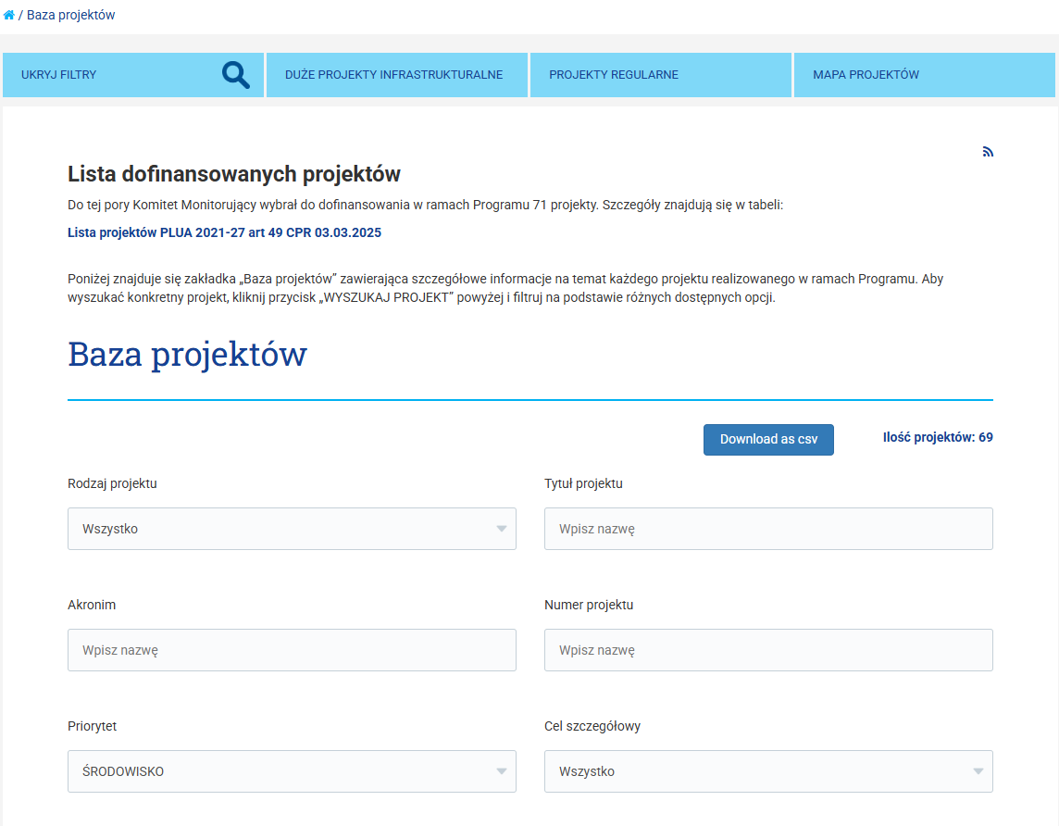
ŚRODOWISKO | Projekty 2021-2027
BAZA PROJEKTÓW
www.pl-ua.eu
→ Projekty

Slide 19
ŚRODOWISKO – co jeszcze przed nami?

Slide 20
ŚRODOWISKO | Fundusz małych projektów
Cel 1.4: Promowanie przejścia do gospodarki o obiegu zamkniętym i zasobooszczędnej
Budżet: 5.1 mln €
Operator: Tarnopolska Agencja Rozwoju Regionalnego
Mały projekt
Grant: 20 000 – 90 000 EUR
Czas trwania: do 12 mies.
Nabór projektów: 2026
Wspólne inicjatywy na rzecz poprawy gospodarowania odpadami z gospodarstw domowych
Przetwarzanie odpadów resztkowych
Promowanie innowacyjnych rozwiązań związanych z przejściem na gospodarkę o obiegu zamkniętym
Minimalizacja wytwarzania, promowanie segregacji, zwiększenie recyklingu i ponownego wykorzystania
Podnoszenie świadomości wyzwań związanych z kwestiami środowiskowymi

Slide 21

Priorytet: TURYSTYKA

Slide 22
TURYSTYKA | Duży Projekt Infrastrukturalny
TrainToNature
Karpackie kolejki wąskotorowe – podróż śladami karpackich kolejek leśnych
Budżet: 4 306 250 EUR
Dofinansowanie UE: 3 875 625 EUR
LP: Fundacja Bieszczadzkiej Kolejki Leśnej (PL)
PP: Rada wiejska w Wygodzie (UA)
Wspólna zintegrowana oferta turystyczna Karpackich Kolejek Leśnych
Ulepszona infrastruktura stacji Bieszczadzkiej Kolejki Leśnej w Majdanie (PL) oraz trasy zabytkowej kolejki Wygoda (UA)

Slide 23
TURYSTYKA – co jeszcze przed nami?

Slide 24
Priorytet WSPÓŁPRACA | Fundusz małych projektów
Cel 4.1: Budowanie wzajemnego zaufania, w szczególności poprzez wspieranie działań ułatwiających kontakty międzyludzkie
Operator: Euroregion Karpacki
Mały projekt
Grant: 20 000 – 90 000 EUR
Czas trwania: do 12 mies.
Nabór projektów: 2025
Kultura i sztuka
wspólne wydarzenia kulturalne, kreatywny wypoczynek
Edukacja
innowacyjne technologie edukacyjne i naukowe
Zdrowie i bezpieczeństwo
promowanie regularnych badań lekarskich i higieny
ochrona i promocja obiektów dziedzictwa kulturowego
integracja społeczno-kulturalna osób ze specjalnymi potrzebami
transgraniczna oferta edukacyjna
wymiana młodzieży, szkolenia (współpraca instytucyjna)
integracja dzieci i młodzieży z Ukrainy w polski system edukacyjny
pierwsza pomoc medyczna

Slide 25
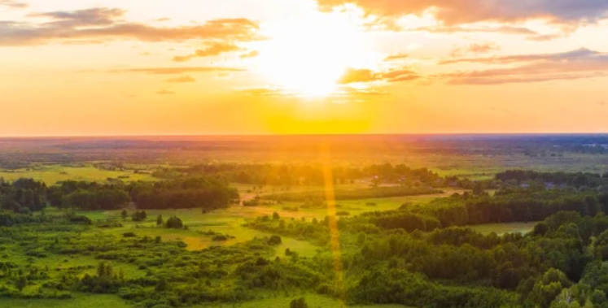
Dziękujemy!
Дякуємо!
www.pl-ua.eu
Wspólny Sekretariat
Interreg NEXT Poland – Ukraine 2021-2027

